Slide 1
分析化学基础教程
甘峰教授
Email: cesgf@mail.sysu.edu.cn
Homepage: http://202.116.83.148
中山大学，化学与化学工程学院
2010 年 3 月 10 日
甘峰 (中山大学)

Slide 2
第2章
滴定分析法概论
甘峰 (中山大学)

Slide 3
“谁要是缺乏耐心等待几个星期或几个月以取得分析结果，他
就根本不必去开始一项分析工作！”
—– Lampadius，《无机物分析大全》，1801年
甘峰 (中山大学)

Slide 4
2.1.1 常用的滴定分析方法
滴定分析法是根据化学反应的计量关系进行定量分析的一种
方法。根据其所采用的化学反应方法的不同，滴定分析法又分为：
酸碱滴定法
配位滴定法
氧化还原滴定法
沉淀滴定法
1
2
3
4
甘峰 (中山大学)

Slide 5
滴定分析法的特点是充分利用了化学反应的计量关系来实现 定量分析，这种计量关系可以是直接的，也可以是间接的。如下所 示为直接滴定反应的一个例子：
滴定分析法的特点
T + S = P
根据这个反应，如果我们要知道物质S 的含量，可以用已知准 确浓度的T 物质与之反应，根据T 物质所消耗的量就可确定S 的含 量。
甘峰 (中山大学)

Slide 6
几个基本概念
标准溶液或滴定剂 —– 已知准确浓度的试剂溶液，如上述反应
的T 物质的溶液。
1
滴定 —– 把滴定剂加到被测物质溶液的过程。
化学计量点 —– 加入的标准溶液与被测物质定量反应完全的
那一点。
滴定终点 —– 在滴定中，指示剂改变颜色的那一点。
终点误差 —– 滴定终点与化学计量点不一定恰好吻合，由此产
生终点误差。
2
3
4
5
甘峰 (中山大学)

Slide 7
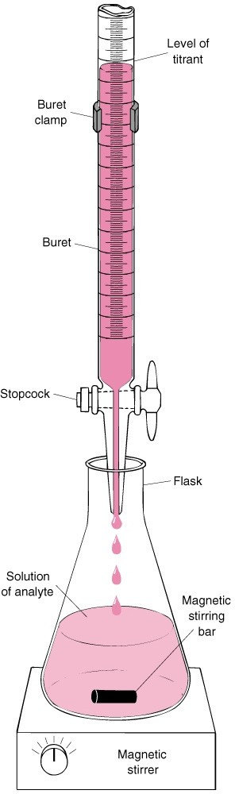
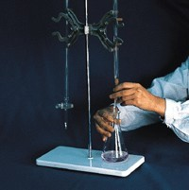
滴定示范图
甘峰 (中山大学)

Slide 8
滴定终点的判定方法
化学指示剂法 —– 通过某种化学试剂颜色的改变来指示滴定
终点。
1
仪器法 —– 则根据某种装置的响应值（如电压值、电流值等）
来指示滴定终点。
2
甘峰 (中山大学)

Slide 9
实现准确滴定的条件
滴定反应必须具备确定的化学计量关系。
反应必须定量地进行完全。
滴定反应有较快的反应速度。
必须有合适的方法确定化学计量点。
1
2
3
4
甘峰 (中山大学)

Slide 10
2.1.2 常用的滴定模式
直接滴定法 返滴定法 置换滴定法 间接滴定法
1
2
3
4
甘峰 (中山大学)

Slide 11
直接滴定法
凡是能满足前述的实现准确滴定的条件的反应，都可以用标
准溶液直接滴定待测物质。
例如，用HCl 标准溶液测定NaOH 含量；用EDTA 标准溶液测
定Mg²⁺ 、Ca²⁺ 含量都属于直接滴定法。
甘峰 (中山大学)

Slide 12
返滴定法
先准确加入一定量的过量的滴定剂，待反应完全后，再用另一 种标准溶液滴定剩余滴定剂；根据反应消耗滴定剂的净量就可以 算出被测物质的含量。这样的滴定方法称为返滴定法。
甘峰 (中山大学)
12 / 62

Slide 13
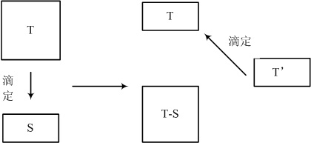
返滴定法
先准确加入一定量的过量的滴定剂，待反应完全后，再用另一 种标准溶液滴定剩余滴定剂；根据反应消耗滴定剂的净量就可以 算出被测物质的含量。这样的滴定方法称为返滴定法。
甘峰 (中山大学)
12 / 62

Slide 14
返滴定法通常用于滴定剂与待测组分的反应很慢，或用滴定 剂直接滴定固体试样的情况，有时也用于没有合适的指示剂的情 况。
例如，Al³⁺ 与EDTA 的反应为慢反应，故宜加入已知量的过量 的EDTA 使二者反应完全，过量的EDTA 可用锌标准溶液返滴定。
甘峰 (中山大学)
13 / 62

Slide 15
返滴定法通常用于滴定剂与待测组分的反应很慢，或用滴定 剂直接滴定固体试样的情况，有时也用于没有合适的指示剂的情 况。
例如，Al³⁺ 与EDTA 的反应为慢反应，故宜加入已知量的过量 的EDTA 使二者反应完全，过量的EDTA 可用锌标准溶液返滴定。
问题：
返滴定过程中，已经与Al³⁺ 结合的EDTA 是否会被置换出来？
甘峰 (中山大学)
13 / 62

Slide 16
置换滴定法
先用适当试剂与待测组分反应，定量地生成另一种物质，然后 用标准溶液滴定该物质。置换滴定法用于直接滴定待测组分没有 确定的化学计量关系时的情况，也用于存在副反应的情况。
甘峰 (中山大学)
14 / 62

Slide 17
置换滴定法
先用适当试剂与待测组分反应，定量地生成另一种物质，然后 用标准溶液滴定该物质。置换滴定法用于直接滴定待测组分没有 确定的化学计量关系时的情况，也用于存在副反应的情况。
例如，在酸性条件下Na₂S₂O₃ 不能直接滴定K₂Cr₂O₇，因
为S O
2− _{易}
发生歧化反应，生成S O ，SO ⁻ 等的混合物，且反应
2− 2
2
4
3 6 4
没有确定的计量关系。此时，可以先让K₂Cr₂O₇ 与过量的KI 反应，
定量地生成I₂，然后再用Na₂S₂O₃ 滴定I₂。
甘峰 (中山大学)
14 / 62

Slide 18
间接滴定法
间接滴定法通常用于某种滴定无法进行的情况。
例如，Ca²⁺ 无法直接用KMnO₄ 滴定。然而，由于Ca²⁺ 可以
被H₂C₂O₄ 定量沉淀为CaC₂O₄ 沉淀，此沉淀用酸溶解后可生成
2− _{就}
与Ca 等量的C O ，用KMnO 滴定生成的C O 可间接地测
2+ 2−
2 4
2
4
4
定Ca²⁺ 的含量。
甘峰 (中山大学)

Slide 19
2.2 化学反应计量关系
计量关系
质量守恒
甘峰 (中山大学)

Slide 20
下式为碘量法的关键反应步骤：
2.1.1 计量关系
I₂ + 2Na₂S₂O₃ = Na₂S₄O₆ + 2NaI
在这一步反应中，各反应物之间存在确定的计量关系，构成了
定量分析的基础。
在实际的定量分析过程中，我们通过采用已知量的Na₂S₂O₃ 与
样品中产生的I₂ 作用，根据：
1
n(I₂) = ₂ × n(Na₂S₂O₃)
可以根据Na₂S₂O₃ 的摩尔数计算样品中I₂ 的含量。
甘峰 (中山大学)

Slide 21
2.1.2 质量守恒
在化学反应过程中，某一元素的原子在反应前后所处的形态有
可能不同，但原子的总数不变。
化学反应中的某些原子（或原子团），可以作为化学反应基本
单元，用于计算反应过程中物质的量之间的关系。
例如：
C₄H₁₀ + O₂ → CO₂ + H₂O
反应物C₄H₁₀ 的碳原子和氢原子分别全部转化为CO₂ 和H₂O 。
碳原子和氢原子可以作为化学反应基本单元。
1
2
甘峰 (中山大学)

Slide 22
根据质量守恒，可得：
4 × n(C₄H₁₀) = 1 × n(CO₂)
10 × n(C₄H₁₀) = 2 × n(H₂O)
通俗的理解
在C₄H₁₀ 中，相当于把4 个碳原子“压缩”到1 个C₄H₁₀ 分子中。
甘峰 (中山大学)

Slide 23
一些原子团也可以作为化学反应基本单元。
例如，Fe(NH ) (SO ) · 6H O 中的原子
团NH 可以作为一个整
+
4 2 4 2 2
4
体，将其选定为化学反应基本单元，则：
2 × n(Fe(NH ) (SO ) · 6H O) = 1 × n(NH )
+
4 2 4 2 2
4
甘峰 (中山大学)
20 / 62

Slide 24
一些原子团也可以作为化学反应基本单元。
例如，Fe(NH ) (SO ) · 6H O 中的原子
团NH 可以作为一个整
+
4 2 4 2 2
4
体，将其选定为化学反应基本单元，则：
2 × n(Fe(NH ) (SO ) · 6H O) = 1 × n(NH )
+
4 2 4 2 2
4
注意：
采用化学反应基本单元的做法限于反应物形成单一产物的情况。
甘峰 (中山大学)
20 / 62

Slide 25
例2.1
定量分析C₁₀H₂₀N₂S₄ 时，先将其灼烧生成SO₂，然后通过与H₂O₂ 反
应生成H₂SO₄。生成的H₂SO₄ 用NaOH 滴定，消耗浓度
为0.02500 mol/L 的NaOH 溶液34.85 mL，反应式如下：
H₂SO₄ + 2NaOH = Na₂SO₄ + 2H₂O
已知最初样品的质量为0.4613 g。求样品中C₁₀H₂₀N₂S₄ 的含量。
甘峰 (中山大学)

Slide 26
解：
从C₁₀H₂₀N₂S₄ 转化为H₂SO₄，要经过如下两步：
→ SO₂
SO₂ → H₂SO₄
C10H20N2S4
甘峰 (中山大学)
22 / 62

Slide 27
从C₁₀H₂₀N₂S₄ 转化为H₂SO₄，要经过如下两步：
解：
→ SO₂
SO₂ → H₂SO₄
C10H20N2S4
根据质量平衡，可得：
4 × n(C₁₀H₂₀N₂S₄) = 1 × n(SO₂) = 1 × n(H₂SO₄)
甘峰 (中山大学)
22 / 62

Slide 28
从C₁₀H₂₀N₂S₄ 转化为H₂SO₄，要经过如下两步：
解：
→ SO₂
SO₂ → H₂SO₄
C10H20N2S4
根据质量平衡，可得：
4 × n(C₁₀H₂₀N₂S₄) = 1 × n(SO₂) = 1 × n(H₂SO₄)
NaOH 滴定H₂SO₄ 的配比关系为：
2 × n(H₂SO₄) = 1 × n(NaOH)
甘峰 (中山大学)
22 / 62

Slide 29
所以，总的计量关系为：
8 × n(C₁₀H₂₀N₂S₄) = 1 × n(NaOH)
甘峰 (中山大学)
23 / 62

Slide 30
所以，总的计量关系为：
8 × n(C₁₀H₂₀N₂S₄) = 1 × n(NaOH)
所以：
8 × m(C H N S )
10 20 2 4
= c(NaOH) × V (NaOH)
M (C₁₀H₂₀N₂S₄)
甘峰 (中山大学)
23 / 62

Slide 31
所以，总的计量关系为：
8 × n(C₁₀H₂₀N₂S₄) = 1 × n(NaOH)
所以：
8 × m(C H N S )
10 20 2 4
= c(NaOH) × V (NaOH)
M (C₁₀H₂₀N₂S₄)
1
m(C H N S ) = × 0.
02500 × 34
.85 × 10 × 296.
54 = 0.
032295 g
−3
10 20 2 4
8
甘峰 (中山大学)
23 / 62

Slide 32
所以，总的计量关系为：
8 × n(C₁₀H₂₀N₂S₄) = 1 × n(NaOH)
所以：
8 × m(C H N S )
10 20 2 4
= c(NaOH) × V (NaOH)
M (C₁₀H₂₀N₂S₄)
1
m(C H N S ) = × 0.
02500 × 34
.85 × 10 × 296.
54 = 0.
032295 g
−3
10 20 2 4
8
0.32295
C H N S 的含量为
× 100 = 7.
001%
10 20 2 4
： 0.4613
甘峰 (中山大学)
23 / 62

Slide 33
2.3 溶液浓度的表达方式
物质的量浓度
滴定度
甘峰 (中山大学)

Slide 34
物质B 的浓度一般用物质的量浓度来表示，其计算方式如下：
2.2.1 物质的量浓度
n(B)
c(B) =
(1)
V
其中：
n(B) 表示溶液中组分B 的物质的量，其单位为mol 或mmol；
V 为溶液的体积，其单位为m³。在分析化学中，最常用的单位 为L（升）或mL（毫升）。
物质B 的量浓度c(B) 的常用单位为mol · L⁻¹。
甘峰 (中山大学)

Slide 35
物质的量n(B) 取决于所采用的基本单元，基本单元不同，其 摩尔质量的数值就不同，浓度值也不同。例如，对于硫酸溶液的浓 度，可以有如下几种表示方式：
物质的量与基本单元
c(H SO ) = 0.
1 mol · L
−1
2 4
（ ＼
1
c H SO = 0
.2 mol · L
−1
2
2 4
c(2H₂SO₄) = 0.05 mol · L⁻
1
甘峰 (中山大学)

Slide 36
在上面三个浓度表示中，硫酸分别以H SO ¹ H SO 和
₄，
2
2
2 4
2H₂SO₄ 为基本单元。
当以 ¹ H SO 为基本单元时，相当于将一个H SO 分子“拆”成
2
2 4 2 4
两个基本单元，摩尔数增加了一倍，故浓度值相应增加一倍；
以2H₂SO₄ 作为基本单元时，相当于把两个H₂SO₄ 分子“缩”减
为一个基本单元，摩尔数减少了一倍，故浓度值相应减小一
倍。
甘峰 (中山大学)
27 / 62

Slide 37
在上面三个浓度表示中，硫酸分别以H SO ¹ H SO 和
₄，
2
2
2 4
2H₂SO₄ 为基本单元。
当以 ¹ H SO 为基本单元时，相当于将一个H SO 分子“拆”成
2
2 4 2 4
两个基本单元，摩尔数增加了一倍，故浓度值相应增加一倍；
以2H₂SO₄ 作为基本单元时，相当于把两个H₂SO₄ 分子“缩”减
为一个基本单元，摩尔数减少了一倍，故浓度值相应减小一
倍。
为什么要引入这样的表述方式？
甘峰 (中山大学)
27 / 62

Slide 38
也可以通过等物质的量的规则来建立计量关系。例如，对于如
下反应：
2MnO + 5C O + 16H = 2Mn
+ 10CO₂ + 8H₂O
−
2− + 2+
4
2
4
如果选择KMnO 的基本单元为 ¹ KMnO ，H C O 的基本单元
4 4 2 2 4
5
为 ¹ H C O ，则化学计量关系为：
2
2 2 4
（ ₁ ＼ （ ₁ ＼
n KMnO = n H C O
5
4 2 2 4
2
甘峰 (中山大学)

Slide 39
原因在于，当我们用10 遍除下式时：
2MnO + 5C O + 16H = 2Mn + 10CO₂ + 8H₂O
−
2− + 2+
4
2
4
甘峰 (中山大学)
29 / 62

Slide 40
原因在于，当我们用10 遍除下式时：
2MnO + 5C O + 16H = 2Mn + 10CO₂ + 8H₂O
−
2− + 2+
4
2
4
可以得到：
（
＼ （ ＼
1
5
1
16
2
10
8
MnO + C O + H
= Mn
+ CO + H O
−
2−
+
2+
2
2
10
10
10
2 2
4
4
10
甘峰 (中山大学)
29 / 62

Slide 41
2.2.2 滴定度
滴定度是指每毫升标准溶液相当于被测物质的质量，以符
号T_{B/A} 表示，其中B 表示标准溶液的溶质，A 表示被测物质的化学
式。滴定度的常用单位是g/mL。
例如，1.00 mL H₂SO₄ 标准溶液恰好与0.04000 g NaOH 完全反
应，则此H₂SO₄ 对NaOH 的滴定度为：
T_{H2 SO4 /NaOH} = 0.04000g/mL
甘峰 (中山大学)
30 / 62

Slide 42
2.2.2 滴定度
滴定度是指每毫升标准溶液相当于被测物质的质量，以符
号T_{B/A} 表示，其中B 表示标准溶液的溶质，A 表示被测物质的化学
式。滴定度的常用单位是g/mL。
例如，1.00 mL H₂SO₄ 标准溶液恰好与0.04000 g NaOH 完全反
应，则此H₂SO₄ 对NaOH 的滴定度为：
T_{H2 SO4 /NaOH} = 0.04000g/mL
如果实际测量过程中，消耗H₂SO₄ 22.00 mL，则试样
中NaOH 的质量为：
m(NaOH) = 0.04000 × 22.00 = 0.8800g
甘峰 (中山大学)
30 / 62

Slide 43
2.4 标准溶液的配制和标定
基准物质
直接配制法
间接配制法
甘峰 (中山大学)

Slide 44
2.4.1 基准物质
满足如下条件的物质，可以作为基准物质，直接用于标准溶液
的配制。
基准物质的组成与化学式完全相符。如果该物质含有结晶水，
其结晶水的含量应与化学式相符；
1
基准物质的主成分的含量应在99.9% 以上；
基准物质应有很好的稳定性，不易与空气中的物质发生化学反
应，也不易吸附空气中的物质；
基准物质的摩尔质量要大。
2
3
4
甘峰 (中山大学)

Slide 45
常用的基准物质
纯金属 —— Ag，Cu，Zn，Cd，Si，Ge，Al，Co，Ni，Fe 等。
化合物 —— NaCl，K₂Cr₂O₇，Na₂CO₃，As₂O₃，CaCO₃，邻苯二
甲酸氢钾，硼砂等。
1
2
甘峰 (中山大学)

Slide 46
2.4.2 直接配制法
用天平准确称取一定量的某种基准物质，溶解于适量水中，然 后定量转入容量瓶中定容。根据称取的质量数及容量瓶的体积，即 可计算标准溶液的浓度。
例如，酸碱滴定中，常采用邻苯二甲酸氢钾作为基准物质，用 于标定NaOH。
甘峰 (中山大学)

Slide 47
2.4.3 间接配制法
许多物质因为不能满足基准物质的要求，故无法直接配制其 标准溶液。例如，市售的盐酸中HCl 的准确含量难于确定，故无法 直接将其配制成标准溶液。要配制HCl 的标准溶液，可先用
浓HCl 溶液稀释到需配制的浓度附近，然后用硼砂或已经标定过
的NaOH 标准溶液进行标定，以此求得该溶液的准确浓度。
甘峰 (中山大学)

Slide 48
注意事项
标定时应平行测定3 ∼ 4 次，且测定结果的相对偏差不大
于0.2%。
称取的标准物质的量要适当，滴定时所消耗的标准溶液的体积
要适当。
配制和标定溶液时使用的容器，如滴定管、容量瓶和移液管
等，在必要时应校正其体积，并考虑温度的影响。
甘峰 (中山大学)

Slide 49
2.5 定量分析的一般步骤
采样
样品处理
样品的制备 样品的预处理
样品的测量
分析结果的表示与评价 分析结果的表示方法 分析结果的评价方法
1
2
3
4
甘峰 (中山大学)

Slide 50

2.5.1 采 样
图 1: 珠江风景之一
甘峰 (中山大学)

Slide 51
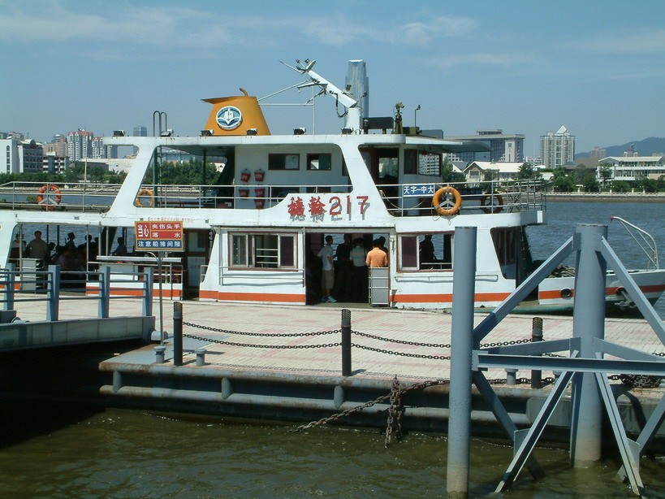
图 2: 珠江风景之二
甘峰 (中山大学)

Slide 52
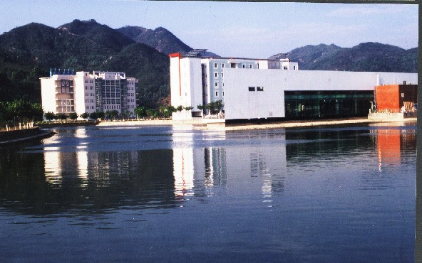
图 3: 岁月湖
甘峰 (中山大学)

Slide 53
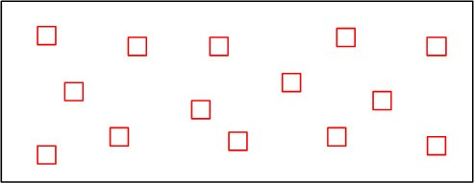
图 4: 随机采样示意图
甘峰 (中山大学)

Slide 54
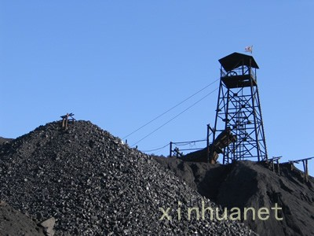
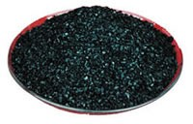
2.1.2 样品处理
图 5: 煤堆采样
甘峰 (中山大学)

Slide 55
样品制备
试样须经过破碎、过筛、混匀、缩分后才能得到符合分析要求
的试样。
破碎分为粗碎、中碎和细碎甚至研磨。每次破碎后要使样品全
部通过筛孔。
缩分是使粉碎后的试样量逐步减少的过程，通常采用四分法。 将过筛后的试样混匀，堆为锥形后压为圆饼形状，通过中心分 成四等份，弃去对角的两份。
甘峰 (中山大学)

Slide 56
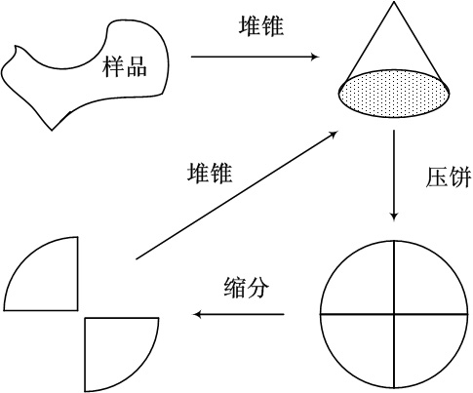
图 6: 样品制备的一般过程
甘峰 (中山大学)

Slide 57
所需样品最小质量
所需样品最小质量与样品的物理特征有关，通常可用下式进
行近似估算：
2
m ≥ kd
Q
(2)
其中，m 是所需试样的最小质量（单位kg），d 为试样的最大粒径
Q
（单位mm），k 是缩分常数，通常取值范围为0.05 ∼ 1 kg · mm⁻²。
甘峰 (中山大学)

Slide 58
例2.x
有试样20 kg，要求最终的样品粒径不大于3.36 mm，应缩分几次？
已知：k = 0.2 kg · mm⁻²。
甘峰 (中山大学)
46 / 62

Slide 59
例2.x
有试样20 kg，要求最终的样品粒径不大于3.36 mm，应缩分几次？
已知：k = 0.2 kg · mm⁻²。
解：按照缩分的粒径要求，根据（2）式，得：
m_{Q} ≥ kd = 0.2 × 3.36 = 2.26(kg)
2 2
缩分三次剩余的试样量为20 × 0.5³ = 2.5(kg)，与2.26 接近，故
应缩分三次。
甘峰 (中山大学)
46 / 62

Slide 60
样品的预处理
从样品制备过程中获得的样品通常包含待测组分和其它的杂 质，它们的存在形式往往也很复杂，在进行定量分析之前，通常要 将此样品进行一定的处理，使待测组分定量地转入到溶液中，并设 法消除各种可能存在的干扰，这一过程通常称为样品的预处理。
甘峰 (中山大学)
47 / 62

Slide 61
样品的预处理
从样品制备过程中获得的样品通常包含待测组分和其它的杂 质，它们的存在形式往往也很复杂，在进行定量分析之前，通常要 将此样品进行一定的处理，使待测组分定量地转入到溶液中，并设 法消除各种可能存在的干扰，这一过程通常称为样品的预处理。
无机固体样品
溶解法 熔融法
微波消解法
1
有机固体样品 干式灰化法 湿式消化法
2
甘峰 (中山大学)
47 / 62

Slide 62
无机固体样品的处理
溶解法 —— 水、酸、碱或混合酸作为溶剂。一般顺序为：H₂O、HCl、
HNO₃ 、碱溶法、王水等。
熔融法 —— 将试样与固体熔剂混匀后置于特定材料制成的坩埚中，在
高温下熔融，分解试样，再用水或酸浸取融块。
K₂S₂O₇ 、KHSO₄ 为酸性熔剂，用石英或铂坩埚；
Na₂CO₃ 、NaOH、Na₂O₂ 为碱性熔剂，用铁、银或刚玉坩埚。
微波消解法 —— 将样品和溶剂放到特制的消化管中（通常采用四氟乙
烯材质），然后放到微波炉（一般也是专门设计）内加热，使样品溶解。
1
2
3
甘峰 (中山大学)

Slide 63
有机固体样品的处理
干式灰化法 —— 试样置于马弗炉或氧瓶中进行高温分解或燃 烧，有机物燃烧后留下的无机残渣以酸提取后制备成分析试 液。其优点是试样分解完全、操作简便、快速。
湿式消化法 —— 硝酸和硫酸混合物等作为溶剂与试样一同加
热煮解。其优点是简便、快速。
甘峰 (中山大学)

Slide 64
基本要求
试样分解完全；
待测物质不损失；
避免引入干扰杂质。
1
2
3
甘峰 (中山大学)

Slide 65
2.5.3 样品的测量
样品的测量应该兼顾分析的准确度与成本（如时间、试剂费、 设备费等）两个方面。当待测组分含量较高时，要求测量的准确度 也较高。
当组分含量在50% ∼ 100% 的范围内时，要求测量的相对误差
为0.1% ∼ 0.3%，重量分析法和滴定分析法都可满足这一要求。
当组分含量在0.01% ∼ 1% 的范围内时，对准确度的要求可放
宽至相对误差为2% ∼ 10%，此时宜采用仪器分析法。
甘峰 (中山大学)

Slide 66
分析速度也是实际分析过程中需要考虑的问题。例如，现代化 的化工厂通常是大规模的连续生产，其中的每一个工段的产品的 质量是否合格都将直接影响到整个工厂的正常运转，这就需要采 用快速的分析方法，以便在短时间内测定中间产品的组分含量，为 工况的调整提供参数。
甘峰 (中山大学)

Slide 67
分析结果的表示形式 分析结果的表示方法 分析结果的评价方法
2.5.4 分析结果的表示与评价
1
2
3
甘峰 (中山大学)

Slide 68
分析结果的表示形式
例如，当铁矿石中的铁为待测组分时，其可能的存在形式
有Fe₂O₃，FeO 等。而在实际的分析过程中，有时是将样品中所有存 在形式的铁都转化为Fe³⁺，故测量结果通常是以Fe³⁺ 的含量的形 式来表示。
然而，有时也会遇到特别注重样品中某种存在形式的情况，此 时应将测量结果以所需要的表示形式的方式来表示。如上例中，分 析结果也可以用Fe₂O₃ 或FeO 等的形式来表示。
甘峰 (中山大学)

Slide 69
对于固体样品，分析结果通常以质量分数表示，如下：
分析结果的表示方法
1
m(A)
m(S)
w(A) =
(3)
其中，w(A) 表示待测组分A 的质量分数；m(A) 表示待测组分的质
量；m(S) 是样品的质量。当m(A) 和m(S) 的单位一致时，w(A) 通常以
百分数的形式表示。
对于液体样品，分析结果通常是以待测组分的物质的量浓度来
表示，有时也以质量分数，体积分数等来表示。
2
3
对于气体样品，分析结果通常以体积分数表示。
甘峰 (中山大学)

Slide 70
对于固体样品，分析结果通常以质量分数表示，如下：
分析结果的表示方法
1
m(A)
m(S)
w(A) =
(3)
其中，w(A) 表示待测组分A 的质量分数；m(A) 表示待测组分的质
量；m(S) 是样品的质量。当m(A) 和m(S) 的单位一致时，w(A) 通常以
百分数的形式表示。
对于液体样品，分析结果通常是以待测组分的物质的量浓度来
表示，有时也以质量分数，体积分数等来表示。
2
3
对于气体样品，分析结果通常以体积分数表示。
甘峰 (中山大学)
分析化学基础教程
2010 年 3 月 10 日
55 / 62

Slide 71
对于固体样品，分析结果通常以质量分数表示，如下：
分析结果的表示方法
1
m(A)
m(S)
w(A) =
(3)
其中，w(A) 表示待测组分A 的质量分数；m(A) 表示待测组分的质
量；m(S) 是样品的质量。当m(A) 和m(S) 的单位一致时，w(A) 通常以
百分数的形式表示。
对于液体样品，分析结果通常是以待测组分的物质的量浓度来
表示，有时也以质量分数，体积分数等来表示。
2
3
对于气体样品，分析结果通常以体积分数表示。
甘峰 (中山大学)

Slide 72
分析结果的评价
定量分析通常涉及多个步骤，每一个步骤都会引入一定的误 差，而这些误差最终会传递到最后的结果中。因而，如何评价每一 个步骤的误差及最终结果的可信度，是定量分析所必不可少的一 个步骤。关于这部分的内容，将在第3 章中进行讨论。
甘峰 (中山大学)

Slide 73
2.5.5 滴定分析法的计算
标准溶液浓度的计算
待测组分含量的计算
1
2
甘峰 (中山大学)

Slide 74
标准溶液浓度的计算
例2.2
用硼砂为基准物标定由市售盐酸溶液配制HCl 标准溶液。称取的硼 砂的量为0.4710g，滴定至终点时消耗HCl 溶液的体积为25.20 mL。 求HCl 溶液的浓度。已知：M (Na₂B₄O₇ · 10H₂O) = 381.36。
甘峰 (中山大学)
58 / 62

Slide 75
例2.2
标准溶液浓度的计算
用硼砂为基准物标定由市售盐酸溶液配制HCl 标准溶液。称取的硼 砂的量为0.4710g，滴定至终点时消耗HCl 溶液的体积为25.20 mL。 求HCl 溶液的浓度。已知：M (Na₂B₄O₇ · 10H₂O) = 381.36。
解：滴定反应式如下：
Na₂B₄O₇ + 2HCl + 5H₂O = 4H₃BO₃ + 2NaCl
所以：
n(HCl) = 2 × n(Na₂B₄O₇ · 10H₂O)
甘峰 (中山大学)
58 / 62

Slide 76
即：
_{c(HCl)V (HCl) =} 2m(Na₂B₄O₇ · 10H₂O)
M (Na₂B₄O₇ · 10H₂O)
HCl 溶液的浓度为：
c(HCl) = ^{2 × 0.4710} = 0.09802(mol · L⁻¹)
381.36 × 25.20 × 10⁻³
问题
如果所使用的硼砂失去了部分结晶水，请问对标定结果有何影响？
甘峰 (中山大学)

Slide 77
待测组分含量的计算
例2.3
称取铁矿石试样0.5000 g，将其溶解且使全部铁还原为亚铁离子。 用0.01500 mol · L⁻¹ 的K₂Cr₂O₇ 标准溶液滴定至终点时，用去 K₂Cr₂O₇ 标准溶液33.45 mL。求试样中铁的质量分数，分别以Fe 和 Fe₂O₃ 的形式表示分析结果。
甘峰 (中山大学)
60 / 62

Slide 78
待测组分含量的计算
例2.3
称取铁矿石试样0.5000 g，将其溶解且使全部铁还原为亚铁离子。 用0.01500 mol · L⁻¹ 的K₂Cr₂O₇ 标准溶液滴定至终点时，用去 K₂Cr₂O₇ 标准溶液33.45 mL。求试样中铁的质量分数，分别以Fe 和 Fe₂O₃ 的形式表示分析结果。
解：K₂Cr₂O₇ 滴定Fe²⁺ 的反应如下：
Cr O + 6Fe
+ 14H = 2Cr
+ 6Fe
+ 7H O
2−
2+
+
3+
3+
2
7
2
滴定反应的计量关系为：
n(Fe²⁺) = 6 × n(K Cr O )
2 2 7
甘峰 (中山大学)
60 / 62

Slide 79
m(Fe²⁺) ₌ ₆
即：
× c(K Cr O )
₇ V (K Cr O )
M (Fe)
2 2
2 2 7
所以，
m(Fe²⁺) = 6 × c(K Cr O )V (K Cr O )M (Fe)
2 2 7 2 2 7
= 6 × 0.01500 × 33.45 × 10⁻³ × 55.85
= 0.1681( g)
当以Fe 的形式表示分析结果时，质量分数为：
m(Fe²⁺) 0.1681
w(Fe)% =
× 100% = _{0.5000} × 100% = 33.63%
m
S
甘峰 (中山大学)

Slide 80
当以Fe₂O₃ 的形式表示分析结果时，由于对同一试样存在如下 的计量关系：
n(Fe) = 2 × n(Fe₂O₃)
甘峰 (中山大学)
62 / 62

Slide 81
当以Fe₂O₃ 的形式表示分析结果时，由于对同一试样存在如下 的计量关系：
n(Fe) = 2 × n(Fe₂O₃)
所以质量分数为：
n(Fe O ) ×
M (Fe O )
w(Fe O )% =
2 3
2 3
× 100%
2 3
m
S
₌ 1 m(Fe²⁺) M (Fe₂O₃) ₂ ×
× 100%
M (Fe) × m
₌ 1 0.1681 159.7
2 55.85 0.5000
= 48.08%
S
×
×
× 100%
甘峰 (中山大学)
62 / 62

